Slide 1
Avertissement :
Ce support pédagogique est la propriété intellectuelle
de Didier HORN, son concepteur.
Aucune duplication n’est autorisée.
Cet exemplaire a été concédé à
L’Aéro Club de l’Est
dans le cadre exclusif de la formation de ses élèves pilote et BIA.
Renseignements, contact : +33 (0) 610.133.137 – horn.ulm@wanadoo.fr

Slide 2
AERODYNAMIQUE
Définitions et notions
Résistance de l’air
Effet venturi et loi de Bernoulli
Eléments indispensables au vol

Slide 3
Définitions et notions
L’aérodynamique :
Branche de la dynamique des fluides qui étudie le comportement de l’air au contact d’un corps en mouvement relatif par rapport à lui.
C’est l’aérodynamique qui va nous permettre de répondre à la question : Pourquoi un aéronef vole ?
La réponse est simple : Il vole grâce à la résistance de l’air !

Slide 4
Définitions et notions
L’air, le milieu de l’avion :
L'air dans lequel se déplace un avion est caractérisé par :
Sa masse volumique : ρ exprimée en kg/m³
Sa pression : P exprimée en Pascal (Pa)
Sa température : T° exprimée en Kelvin (°K) - (T°_{K} = T°_{C} + 273)
Son déplacement : Le vent en force et en direction.
Tous ces paramètres ont une grande importance sur les performances de l’aéronef, mais sont subis par le pilote.

Slide 5
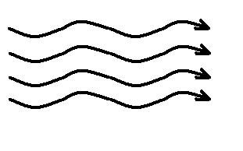
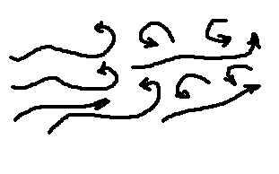
Définitions et notions
L’air, le milieu de l’avion :
Comme l’eau, l’air est un fluide et son mouvement est appelé écoulement.
Cet écoulement peut être :
Laminaire :
Les particules d'air ont des trajectoires rectilignes
et parallèles entre elles.
Turbulent :
Les particules ont des trajectoires pratiquement parallèles entre elles mais non rectilignes.
Tourbillonnaire :
L'ensemble est très désordonné, certaines particules peuvent remonter le courant principal et former des tourbillons.

Slide 6
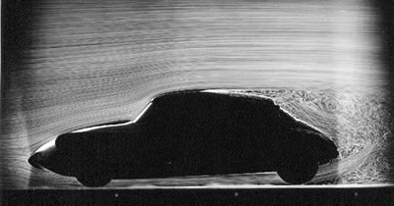
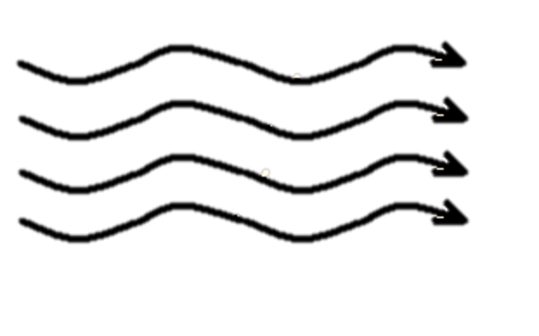
Définitions et notions
Écoulement turbulent
Écoulement laminaire
Écoulement tourbillonnaire
Exemple de visualisation de l’écoulement d’air sur la DS 19

Slide 7
Définitions et notions
Forces et vecteurs :
Une force (ou une vitesse) peut être modélisée par un vecteur qui en sera sa représentation graphique.
Comme pour une force, un vecteur se caractérise par 4 éléments:
1. Un point d’application
2. Une direction
3. Une intensité
4. Un sens
Longueur
Didier HORN – V1.13 ©

Slide 8
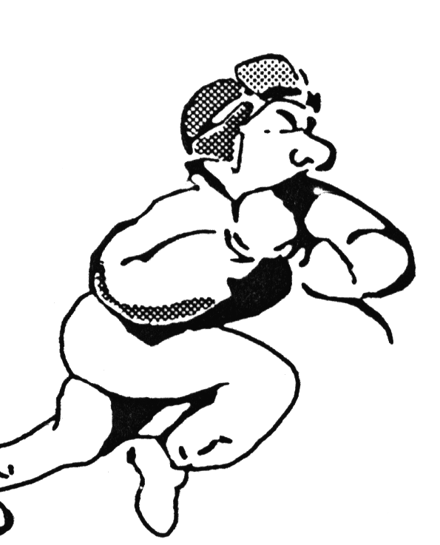
Définitions et notions
Addition de vecteurs :
Lorsque deux vecteurs sont concourants, il est possible d’en faire la somme vectorielle afin d’obtenir une force unique produisant le même effet. Cette force s’appelle la résultante.
A
R
résultante
O
B
Notes:
Dans l’exemple ci-dessous, on obtient la résultante « R » en traçant par « A » la parallèle à «OB» et par «B» la parallèle à «OA».

Slide 9
Définitions et notions
Décomposition d’une force :
Une force peut être décomposée selon des directions définies. Les deux vecteurs trouvés sur ces directions seront appelés composantes.
Y
A
Composante OA
R
O
Composante OB
B
X

Slide 10
AERODYNAMIQUE
Définitions et notions
Résistance de l’air
Effet venturi et loi de Bernoulli
Eléments indispensables au vol

Slide 11
Résistance de l’air
Vent Relatif
Surpression
Dépression

Slide 12
Résistance de l’air
Vent Relatif
Résistance de l’air
Didier HORN – V1.13 ©

Slide 13
Résistance de l’air
Résistance de l’air
Portance (Rz)
R.F.A
Traînée (Rx)
Vent relatif
Trajectoire
Angle d’incidence (α)

Slide 14
Résistance de l’air
Vent Relatif
Cx = 100 %

Slide 15
Résistance de l’air
Vent Relatif
Cx = 50 %
Didier HORN – V1.13 ©

Slide 16
Résistance de l’air
Vent Relatif
Cx =12 %
Didier HORN – V1.13 ©

Slide 17
Résistance de l’air
Portance
T
T’
Vent Relatif
5 %
Vitesse de la particule plus élevée ➔ Pression plus faible ➔ Portance
Cette force est obtenue par effet venturi.

Slide 18
AERODYNAMIQUE
Définitions et notions
Résistance de l’air
Effet venturi et loi de Bernoulli
Eléments indispensables au vol

Slide 19
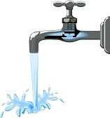
Effet venturi et loi de Bernoulli
Lorsque la vitesse d’un fluide augmente, sa pression diminue
1/ Relation section / vitesse d’écoulement
S1 x V1 = S2 x V2 = débit
Débit
constant
V1
V2
S2
S1

Slide 20
Effet venturi et loi de Bernoulli
Lorsque la vitesse d’un fluide augmente, sa pression diminue
1/ Relation section / vitesse d’écoulement
S1 x V1 = S2 x V2 = débit
2/ Relation vitesse d’écoulement / pression
La pression statique qui s’applique sur la surface du corps, diminue si la vitesse du fluide augmente et inversement.
Débit
constant
V1
V2
P1
P2
S2
S1

Slide 21
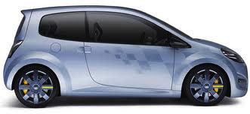
Effet venturi et loi de Bernoulli
Lorsque la vitesse d’un fluide augmente, sa pression diminue
Explication
Un corps en mouvement est soumis à une pression totale (P_{t}) qui est une constante égale à la somme de :
➔ pression statique (P_{s}) ou énergie potentielle.
C’est la pression exercée par l’air perpendiculairement à la surface d’un corps.
➔ pression dynamique (P_{d}) ou énergie cinétique (½ M.V²)
C’est la pression issue de la vitesse et exercée par l’air parallèlement à la surface d’un corps.
Véhicule à 50 km/h
Notes:
Daniel Bernoulli (1700-1782), mathématicien et physicien, considéré comme le fondateur de l'hydrodynamique, qui découvrit les principes de base du comportement d'un fluide. Son œuvre majeure fut son ouvrage Hydrodynamica (1738) qui présente la première théorie sur la cinétique des gaz et formule le principe de conservation de l'énergie pour un fluide.

Slide 22
Effet venturi et loi de Bernoulli
Lorsque la vitesse d’un fluide augmente, sa pression diminue
Explication
Si la vitesse de la voiture augmente ➔ la pression dynamique (P_{d}) augmente
Pour que la pression totale (P_{t}) reste constante ➔ la pression statique (P_{s}) doit diminuer.
C’est le principe de conservation de l’énergie.
Véhicule à 50 km/h
Véhicule à 90 km/h
Notes:
Daniel Bernoulli (1700-1782), mathématicien et physicien, considéré comme le fondateur de l'hydrodynamique, qui découvrit les principes de base du comportement d'un fluide. Son œuvre majeure fut son ouvrage Hydrodynamica (1738) qui présente la première théorie sur la cinétique des gaz et formule le principe de conservation de l'énergie pour un fluide.

Slide 23
Effet venturi et loi de Bernoulli

Slide 24
Effet venturi et loi de Bernoulli
1/ Relation section / vitesse du fluide (effet Venturi)
Section 1
Section 2
Section 3
Vitesse 1
Vitesse 2
Vitesse 3
Débit constant
Ecoulement perturbé par la présence du corps.
Lorsque la section diminue, la vitesse d’écoulement augmente et inversement.
Débit = S1.V1 = S2.V2 = S3.V3 = Constante

Slide 25
Effet venturi et loi de Bernoulli
2/ Relation vitesse / pression statique (effet Venturi)
Section 1
Section 2
Section 3
Vitesse 1
Vitesse 2
Vitesse 3
Ps 1
Ps 2
Ps 3
Débit constant
Lorsque la vitesse d’écoulement augmente, la pression statique diminue et inversement.

Slide 26
Effet venturi et loi de Bernoulli
3/ Conséquence
Ps 1
Ps 2
Ps 3
Débit constant
La dépression sera d'autant plus forte que la pression statique sera faible

Slide 27
Effet venturi et loi de Bernoulli
3/ Conséquence
Débit constant

Slide 28
AERODYNAMIQUE
Définitions et notions
Résistance de l’air
Effet venturi et loi de Bernoulli
Eléments indispensables au vol

Slide 29
Eléments indispensables au vol
1/ Une surface alaire au profil adapté
2/ Un vent relatif
3/ Un angle d’incidence
Vent relatif

Slide 30
Eléments indispensables au vol
Portance (Rz)
RFA
Dépression = (2/3) RFA
Traînée (Rx)
Centre de poussée
Surpression = 1/3 RFA

